Slide 1
Image classification 2 Boostcamp AI Tech Sang-hyun Kim
Notes:
Image classification 발표를 시작하겠습니다.

Slide 2
Problems with deeper layers
Notes:
오늘 발표는 깊은 신경망의 문제점에 대해 얘기하겠습니다.

Slide 3
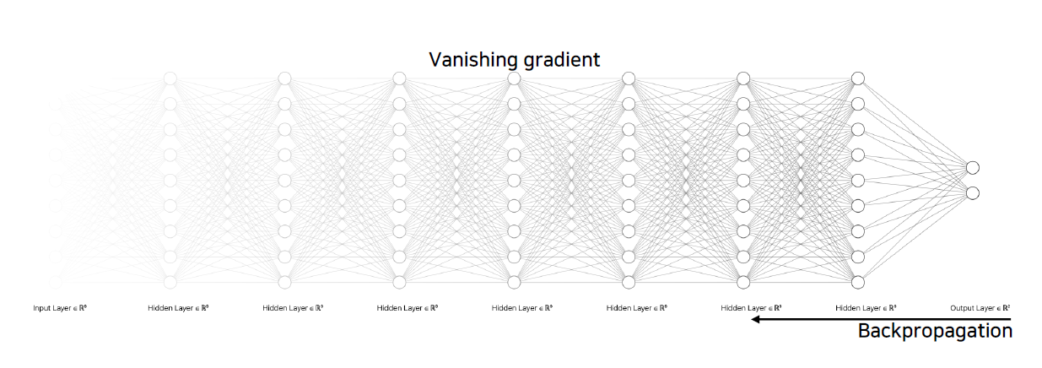
Going deeper with convolutions
신경망의 깊이가 깊어질수록 더 좋은 성과를 얻는다.
Larger Receptive fields
More capacity and non-linearity
하지만, 깊은 네트워크는 최적화 시키기 어렵다.
Vanishing / Exploding Gradient
Notes:
2일 전 저희가 배웠던 것을 잠깐 짚고 넘어가자면, AlexNet에서 신경망을 더 쌓은 것이 가장 큰 contribution으로 VGGNet이 나왔습니다. 물론 다른 technique도 있지만 주된 것이 그렇다는 것입니다. 당연히 성능은 VGGNet이 더 좋으며, 이를 통해 신경망을 더 깊이 쌓을수록 더 성능이 좋다는 것을 알아냈습니다. 신경망이 깊으면 receptive field 크기가 커지고, 더 non-linearity 한 특징을 학습 할 수 있게 되면서 capacity가 더 상승한다고 합니다. 하지만, 단순히 신경망을 깊게만 쌓는다고 해서 성능이 높아지지 않습니다. 왜냐하면, 연산이 복잡해질 뿐 아니라, backpropagation이 진행되면서 기울기가 소실되거나, 폭발적으로 커지는 vanishing gradient 나 exploding gradient 도 있으며, degradation 문제가 생길 수 있기 때문입니다. 여기서 Degradation Problem 이란 정확도가 어느 순간부터 정체되고 레이어가 더 깊어질수록 성능이 더 나빠지는 현상을 의미한다.

Slide 4
CNN architectures for image
Classification 2
Notes:
그럼에도 불구하고 깊은 신경망을 사용하기 위한 노력은 계속해서 진행이 되었는데, 다른 연구자들은 어떻게 깊은 신경망을 사용해서 성능을 높였는지 소개하겠습니다.

Slide 5
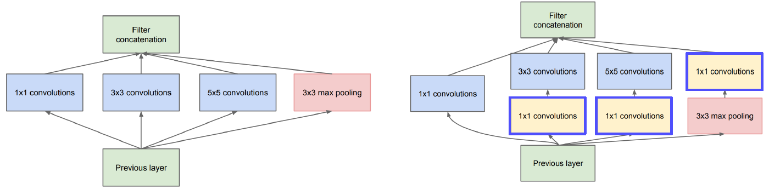
GoogLeNet
Inception module
Notes:
Inception 모듈에서는 feature를 효율적으로 추출하기 위해 1x1, 3x3, 5x5의 Convolution 연산을 각각 수행합니다. 3x3의 Max pooling 또한 수행하는데, 입력과 출력의 H, W가 같아야하므로 Pooling 연산에서는 드물게 Padding을 추가해줍니다. 결과적으로 feature 추출 등의 과정은 최대한 sparse함을 유지하고자 했고, 행렬 연산 자체는 이들을 합쳐 최대한 dense하게 만들고자 했습니다. 그러나 이렇게 되면 연산량이 너무 많아지게 됩니다.
이를 해결하기 위해서 논문은 1x1 Conv를 사용해 dimension reduction을 수행합니다. 이렇게 말이죠. 이전의 입력을 1x1 Conv에 넣어 channel을 줄였다가, 3x3나 5x5 Conv를 거치게해 다시 확장하는 느낌입니다. 이렇게 되면 필요한 연산의 양이 확 줄어들게 됩니다. 또 Pooling의 경우 1x1 Conv를 뒤에 붙였는데요, 이는 Pooling연산의 결과 채널의 수가 이전의 입력과 동일하므로 이를 줄여주기 위함입니다. 이렇게 sparse하게 각 연산을 거친 다음, dense한 output을 만들어내는데요, H와 W는 모두 동일하다는 것에 주의해야합니다.
https://github.com/hskang9/Googlenet/blob/654d126b6a2cd3ac944cf5613419deb73da5311e/keras/googlenet.py#L39

Slide 6
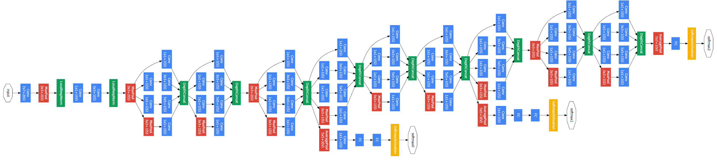
GoogLeNet
Overall architecture
Notes:
이 그림은 GoogLeNet의 전체적인 architecture 입니다. 여기서 저희가 봐야할 것은 첫 번째로 네트워크의 얕은 부분, 입력과 가까운 부분에는 Inception 모듈을 사용하지 않았다는 것입니다. 논문에 따르면 이 부분에는 Inception의 효과가 없었다고 합니다. 따라서 우리가 일반적으로 CNN하면 떠올리는, Conv와 Pooling 연산을 수행합니다. 두 번째는 softmax를 통해 결과를 뽑아내는 부분이 맨 끝에만 있는 것이 아니라, 중간 중간에 있다는 점입니다. 이를 논문에서는 auxiliary classifier라고 부릅니다. 엄청나게 깊은 네트워크에서 Vanishing Gradient 문제를 걱정하지 않을 수 없잖아요? 그래서 auxiliary classifier를 덧붙인 겁니다. Loss를 맨 끝뿐만 아니라 중간 중간에서 구하기 때문에 gradient가 적절하게 역전파된다고 합니다. 대신 지나치게 영향을 주는 것을 막기 위해 auxiliary classifier의 loss는 0.3을 곱했습니다. 물론 실제로 테스트하는 과정에서는 auxiliary classifier를 제거하고 맨 끝, 제일 마지막의 softmax만을 사용하구요.

Slide 7
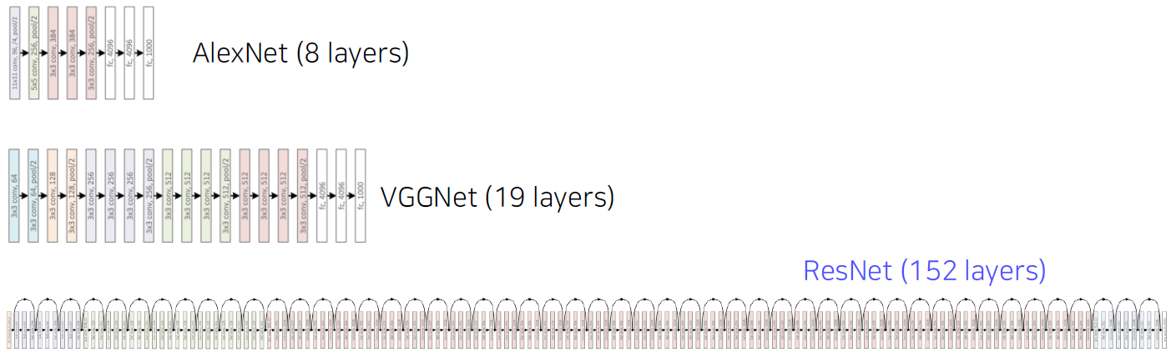
ResNet
Building ultra-deeper than any other networks
What makes it hard to build a very deep architecture?
Notes:
Resnet은 이전에 소개된 VGGNet, GoogLeNet과 같은 모델들 보다 훨씬 깊고 학습시키기도 더 쉬운 모델입니다. 이러한 장점을 갖게 한 핵심 기술은 residual function 입니다.

Slide 8
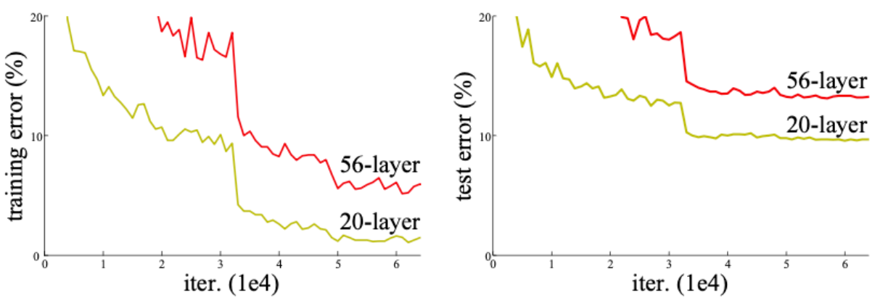
ResNet
Degradation problem
As the network depth increases, accuracy gets saturated → degrade rapidly
This is not caused by overfitting. The problem is optimization!
Notes:
CNN 모델은 feature 들이 depth 가 깊어짐에 따라서 점점 추상화됩니다. 그래서 depth가 깊어지면 사용되는 filter 들이 표현하는 정도가 굉장히 다양해 집니다. 왜냐하면 100번째 layer 에서도 dxd feature map 에 대해서 3x3 conv 를 사용하고, 101번째에서 같은 feature map size 에 대해서 3x3 conv 를 사용하더라도, 100 번째 layer 에서의 feature map 과 101 번째에서 feature map 의 형태는 다르기 때문에 100번째 3x3 conv filter 들과 101번째 3x3 conv filter 들은 학습에 따라 서로 다른 값들을 갖습니다. 그래서 Microsoft 연구진들은 이전에 VGGNet 또는 다른 모델들의 추이를 보니 depth가 깊어질수록 좋은 성능을 낼 거라는 가설을 세우게 됩니다. Depth 의 중요성을 인식하고는 있었지만, 연구진들은 layer 를 그만큼 더 쌓을 수록 쉽게 네트워크를 학습 할 수 있는 지에 대한 문제에 부딪쳤습니다. 그 중에서 vanishing, exploding gradient 는 가장 심각한 방해요소가 된 겁니다. 그래서 normalize 를 초반이나 중간에 넣는 것을 제안했고, 얕은 모델들에 대해서는 성능을 잘 냈습니다.
하지만, 보통 deeper CNN 모델의 성능이 최고수준으로 수렴되기 시작할 때, 깊은 CNN 모델은 그 시점 이후로 급속하게 성능이 나빠져서 연구자들은 overfitting 때문이라고 예상하겠지만 microsoft는 자신들의 실험에서 다른 요인이 있다고 언급했습니다. 그 요인은 적절한 layer depth 를 갖고 있는 CNN 모델에 더 많은 layer를 추가시켜주면 성능이 더 나 빠진다는 것이었고, 앞의 그림을 봤을 때 test error만 보면 overfitting을 의심해 볼 수 있지만 training error 도 마찬가지로 deeper CNN이 더 나쁘기 때문에 overfitting 이라고 볼 수는 없는 것입니다.
앞의 그림에서 보여주는 degradation 현상은 모든 모델이 유사하게 최적화 하지 않는 다는 것을 보여주고 있습니다. 즉, 얕은 모델들보다 최적화 되는 게 쉽지 않다는 뜻입니다. 하지만, deeper model 조차도 제한된 상황(construction)에서 최적화 할 수 있는 답을 찾았는데, 그것이 identity mapping 과 shallower model 에서 학습된 layer를 사용하는 것입니다.

Slide 9
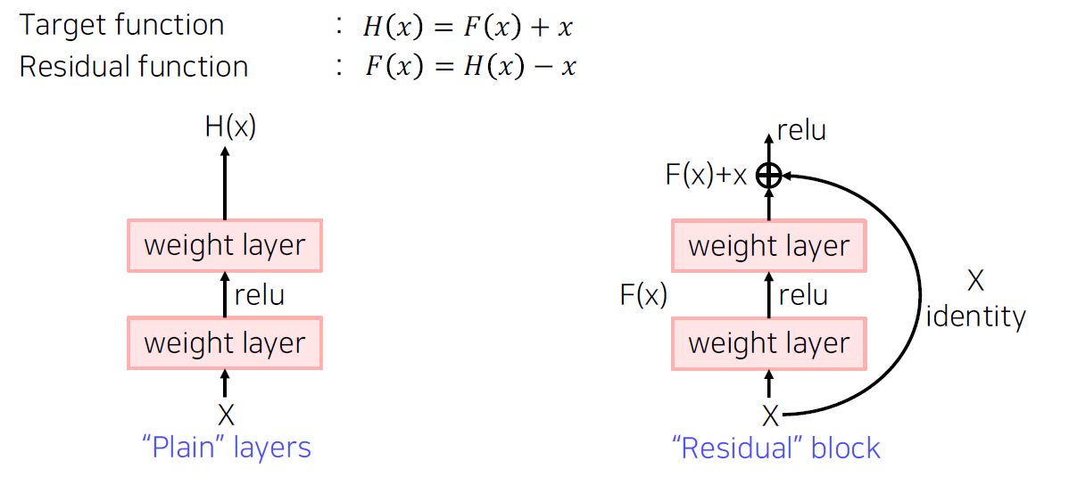
ResNet
Hypothesis
Plain layer: As the layers get deeper, it is hard to learn good H(x) directly
Residual block: Instead, we learn residual
Notes:
그래서 이 것이 앞의 degradation 문제를 해결하기 위해서 논문에서는 deep residual learning 이라는 방법을 제시했습니다. 전체 layer 들을 몇몇 단위들로 묶은 것이 직접 왼쪽 그림처럼 학습하게 하는 것 보다는 좋다는 것입니다. 즉, 보통 CNN 모델은 앞의 왼쪽 그림처럼 feature(=x) 들이 입력되면 여러 layer를 거쳐 H(x)가 나오게 되는 것이지만, residual learning 방식은 이전 layer 에서 사용되었던 feature(=x)를 connection 하여 H(x)를 다시 정의하게 되는 것입니다. 그리고 이러한 connection 방식을 논문에서는 short connection 이라고 하고, 보편적으로 skip connection 이라고도 부릅니다.

Slide 10
ResNet
A solution: Shortcut connection
Use layers to fit a residual mapping instead of directly fitting a desired underlying mapping
The vanishing gradient problem is solved by shortcut connection
Notes:
다시 말해, 왼쪽 그림이 기존 CNN 모델이라고 한다면, 기존 CNN 모델은 H(x)를 학습한다는 것이 feature 를 잘 뽑아내는 목적으로 학습을 하게 되는 것이지만, 오른쪽과 같은 residual 방식은 identity mapping 개념을 이용하여 앞의 왼쪽 그림처럼 그냥 input feature(=x)를 이용해서 어떤 최적의 H(x)를 찾는 것 보다, 오른쪽 그림처럼 identity mapping 개념과 skip connection 개념을 적용해 학습시키는 것이 더 효율적이라고 본 겁니다.

Slide 11
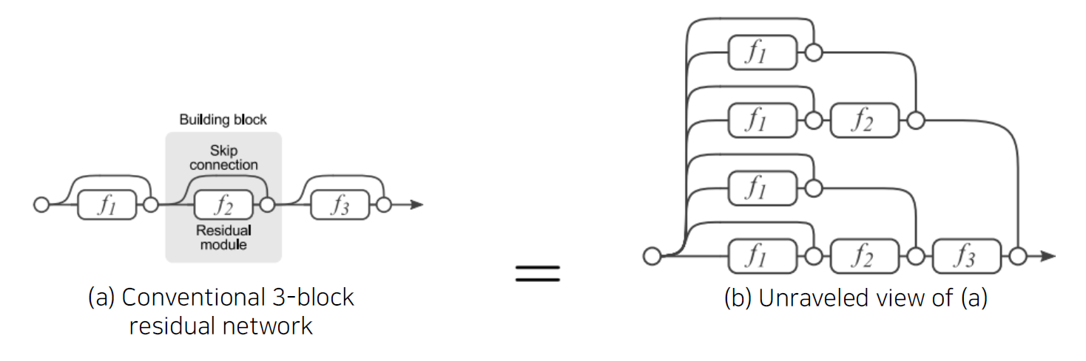
ResNet
Analysis of residual connection
Notes:
backpropagation

Slide 12
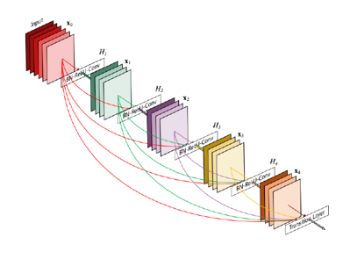
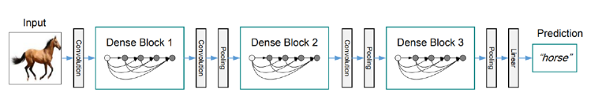
DenseNet
In the Dense blocks, every output of each layer is concatenated along the channel axis
Notes:
DenseNet은 기존의 방법들에 비해 feature map에 대한 불필요한 학습이 필요가 없기 때문에, 더 적은 수의 parameter을 요구하고, ResNet은 identity transformation으로 정보를 보존하지만, 이러한 정보들이 학습 과정 중에서 random하게 dropped 될 수 있습니다. 하지만, DenseNet은 network에 더해지는 정보들을 명확하게 구분을 하면서 정보를 보존합니다. 따라서, DenseNet은 feature map이 그대로 보존이 되면서, feature map의 작은 집합들을 layer에 더해주게 됩니다.
결국엔, 각각의 layer들은 loss function과 input signal로 부터의 gradient에 direct하게 접근할 수 있어서, 더 쉽게 학습할 수 있습니다.
Dense connection은 regularize 효과가 있어, overfitting을 막아주는 효과도 있습니다.

Slide 13
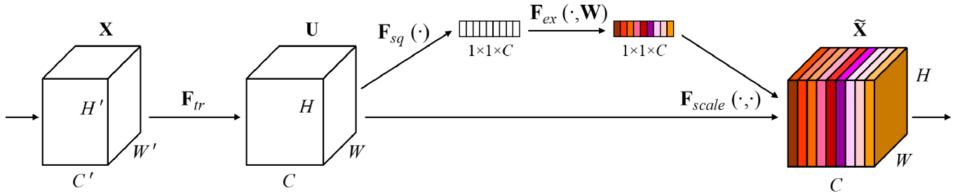
SENet
Attention across channels
Notes:
Global average pooling
Channel-wise attention weights를

Slide 14
EfficientNet
Building deep, wide, and high resolution networks in an efficient way
Notes:
Efficientnet은 "compound coefficient" 를 사용하여 모든 차원의 깊이(depth) / 폭 (width) / 해상도(resolution) 를 균일하게 스케일링 하는 방법을 사용했습니다. 먼저 Model Scaling 기법 부터 살펴보자면 왼쪽 그림과 같습니다..
- baseline network: 가장 기본적인 신경망 구조입니다.
- width scaling: filter (= channel) 의 수를 늘려서 scale-up 하는 방법입니다.
Width 를 제어하는 모델은 대게 작은 크기의 모델들인데, 기존 연구에 따르면 width 를 넓게 할 수록 미세한 정보(fine-grained feature)들을 더 많이 담을 수 있다고 합니다.
- Depth scaling: layer 의 수를 늘려서 scale-up 하는 방법으로, 가장 흔한 scale 방식인 깊은 신경망은 더 좋은 성능을 달성 할 수 있으나 신경망을 계속 깊게 쌓는 것은 한계가 있습니다. 실제로 ResNet-1000 과 ResNet-101 은 거의 비슷한 성능을 가집니다.
- resolution scaling: input image 의 해상도를 높여서 scale-up 하는 방법으로, object detection 영역에서는 600 x 600 을 사용하면 더 좋은 성능을 보인다고 한다.
- compound scaling: 이 논문에서 제안하는 방법으로 width + depth + resolution 을 적절하게 조절하여 정확도를 높이고자 한 것입니다.
위 그림(b) ~ (e)는 존재하는 모델의 width, depth, resolusion 의 size 를 키우는 여러 스케일 방법을 설명하고 있습니다. 대표적인 신경망 모델인 ResNet 은 depth scaling 을 적용시킨 대표적인 모델이고, MobileNet, ShuffleNet 등이 width scaling 을 적용시킨 대표적인 모델입니다. 이 논문에서는 이러한 여러 scaling 기법들을 동시에 고려하는 경우는 없다고 말하고 있습니다.

Slide 15
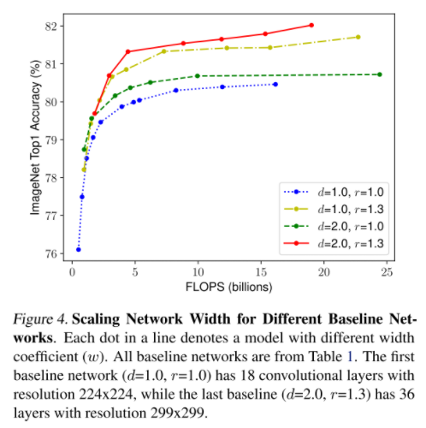
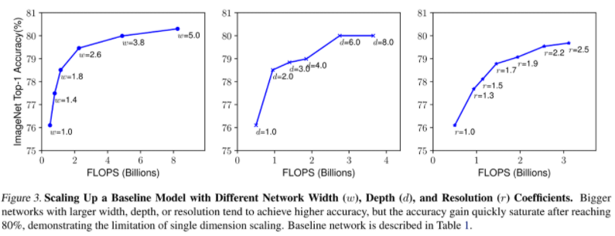
EfficientNet
Building deep, wide, and high resolution networks in an efficient way
Notes:
왼쪽 그래프를 보면 width 나 depth scaling 같은 경우 사이즈를 키우는데 비교적 이른 시점에 값이 수렴되는 것을 볼 수 있는데, 이에 비해 resolution은 값을 키우면 키울수록 정확도가 향상하는 것을 볼 수 있습니다. 하지만 전체적으로 봤을 때 width / depth / resolution 을 키우면 성능이 올라가긴 하지만, 점점 커질 수록 얻어지는 이득은 적어진다는 것을 알 수 있고, 또한 위와 같이 width 를 고정시켜놓고 depth 와 resolution 의 값을 조절해가면서 정확도를 측정한 결과를 보면, depth 를 키우는 것 보다는 resolution 을 키우는 것이 더 효과적임을 알 수 있고, 세 가지 요소의 크기를 동시에 키우는 것이 가장 성능이 좋다는 것을 보여주고 있습니다. 이러한 입증을 통하여 논문의 저자는 어떠한 모델 F 를 고정하고 depth, width, resolution 3가지를 조절하는 것을 제안하고 있습니다.

Slide 16
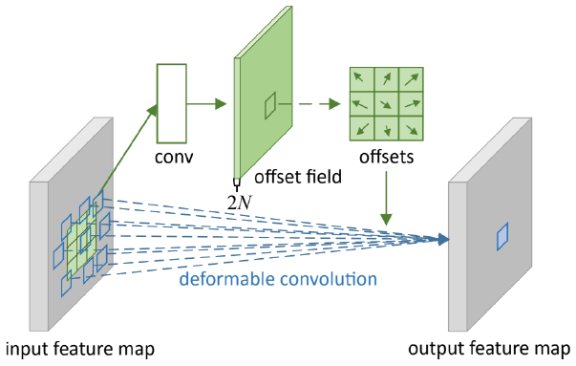
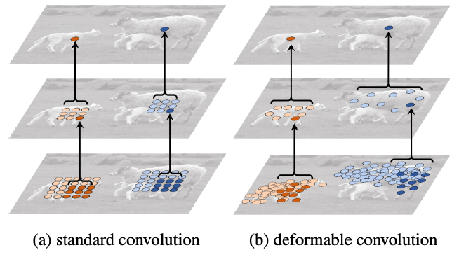
Deformable convolution
2D spatial offset prediction for irregular convolution
Notes:
017년 3월에 공개된 Deformable Convolutional Networks 라는 논문으로, 말 그대로 변형이 가능한 CNN이라는 개념인데, 이 논문들의 저자는 기존 CNN(Convolutional Neural Network)에서 사용하는 여러 연산(conv / pooling / roi pooling 등)이 기하학적으로 일정한 패턴을 가정하고 있기 때문에 복잡한 transformation에 유연하게 대처하기 어렵다는 한계가 있음을 지적하였다. 일례로 CNN에서 사용하는 Receptive Field 의 크기가 항상 같고, Object Detection 에서 사용하는 Feature 를 얻기 위해 사람의 작업이 필요한 점을 언급하며, 기존 논문들은 weight 를 구하는 방법에 초점을 맞췄다면, 이 논문은 어떤 데이터 x 를 뽑을 것인지에 초점을 맞췄다는 것이 참신하다는 평가를 받았다고 합니다.
그림은 3 x 3 deformable convolution 의 예시입니다. 그림과 같이 deformable convolution 개념에는 기존 conv layer 이외에도 초록색 그림의 conv 가 더 존재합니다. 이 layer 는 각 입력의 2D offset 을 학습하기 위한 것으로, 이 offset 은 integer 값이 아니라 fractional number 이기 때문에 소수 값이 가능하며, 실제 계산은 linear interpolation 으로 이루어집니다. (2차원이기 때문에 bilinear interpolation) 즉, filter size 를 학습하여 object 크기에 맞게 변화하도록 한 것이다.

Slide 17
Deformable convolution

Slide 18
THANK YOU!!!

